Slide 1


Slide 2

Machine Learning For Investment
Chủ đề: Crypto MEXC
GV. Đặng Trí Thanh
Huỳnh Văn Nam

Slide 3
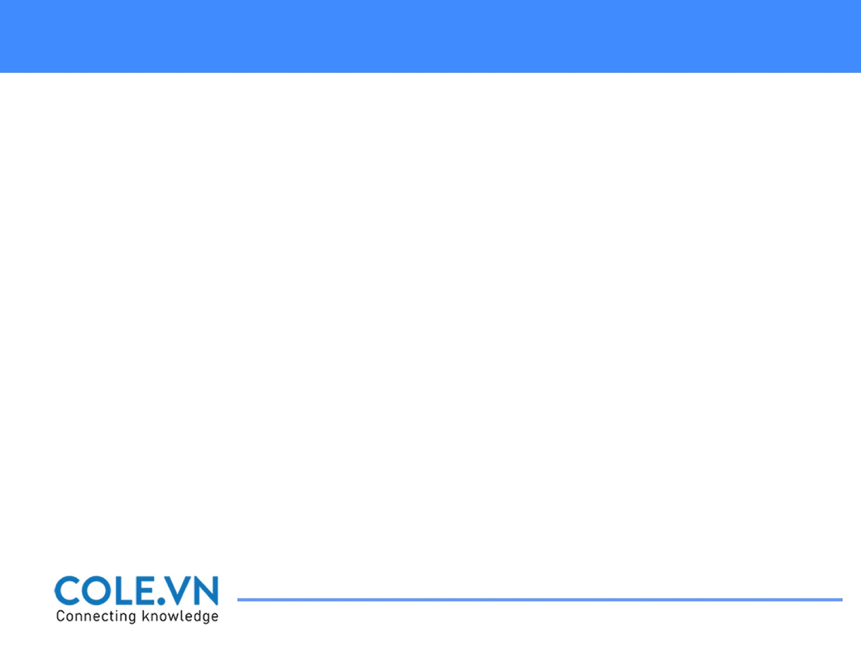
Nội dung chính
Thực hành tại lớp
API
Tạo key, get data
Get dat & Clean & chuẩn hóa data

Slide 4
Giới thiệu Crypto, MEXC và tạo tài khoản MEXC
Giới thiệu Binance:
Truy cập vào link: https://www.mexc.com
Hướng dẫn: https://github.com/mexcdevelop/mexc-api-sdk

Slide 5


